Slide 1
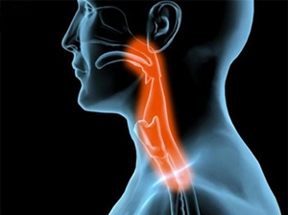
deglución

Slide 2
¿ que es la deglución típica?
Proceso neuromotor por el cual los alimentos pasan desde la boca a la boca del estómago mediante un acto continuo, integrado y completo en el que intervienen los músculos lisos y estriados. Este se inicia voluntariamente y se completa mediante el reflejo de deglución, cuyo centro de control se encuentra en el tronco encefálico.

Slide 3
¿ que es la deglución atípica?
Se define la deglución atípica como una anomalía en la posición y el uso de la lengua que provoca un patrón deglutorio inadecuado. Llama atípica por la presión que hace la lengua contra los incisivos en el momento de la deglución.
Bibliografía.
http://deglucion.blogspot.com.co/2012/04/que-es-la-deglucion_23.html
http://www.logopediadomicilio.es/que-es-la-deglucion-atipica-en-que-incide/

